Slide 1
Cursus injecteren Intramusculair injecteren van depotmedicatie
Afdeling Opleidingen
W. Ottenhof

Slide 2
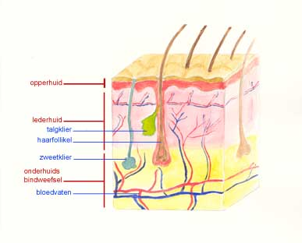
Opbouw en functie van de huid
Opbouw van de huid
Opperhuid
Lederhuid
Onderhuids bindweefsel
Functie van de huid
Bescherming
Temperatuurregeling
Zintuigfunctie
Vorming van vitamine D

Slide 3
Typen en functie van spieren
Type spieren
Dwarsgestreept spierweefsel (willekeurig, vermoeibaar)
Glad spierweefsel (onwillekeurig, onvermoeibaar)
Hartspierweefsel
Functie van spieren
Gestalte geven aan het lichaam
Aannemen van lichaamshouding
Bescherming van organen
Temperatuurregeling van het lichaam

Slide 4
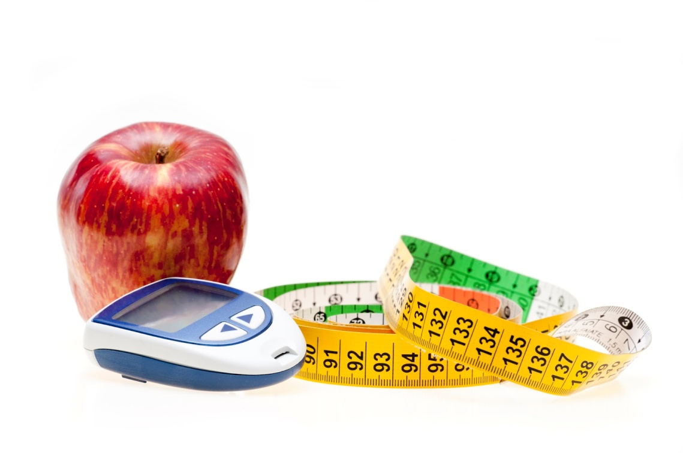
Diabetes
Type I, insuline afhankelijk
Type II, niet insuline afhankelijk
Waarden tussen de 3 en 10
bloedsuikermeten

Slide 5
Injectieplaatsen
Subcutaan (onder de huidlaag) bv. insuline
Intracutaan (in de huid) bv. TBC-prik
Intramusculair (in de spier) bv. depot
Intraveneus (in de bloedbaan) bv. antibiotica

Slide 6
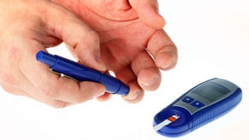
Vingerprik
Handen laten wassen
Niet in duim of pink
Aan zijkant vinger
Eerste druppel niet gebruiken (wegvegen)
Druppel aanbrengen op teststrook
Wachten op uitslag

Slide 7
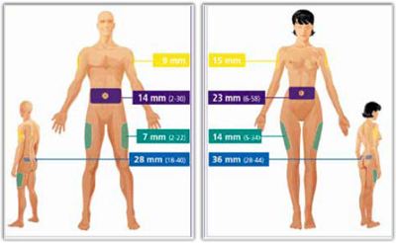
Subcutaan
Het bovenbeen
De bovenarm
De buik rond de navel
De bil
Afwisselen

Slide 8
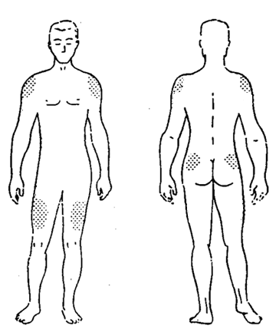
Intramusculair
In de bil (bovenste buitenste kwadrant)
In het been (bovenste buitenste van het been)
In de arm (in de bovenarm)

Slide 9
Complicaties
Allergische reactie
Weefselnecrose
Er kan een zenuw aangeprikt worden
Er kan abcesvorming plaatsvinden door een slechte opname van de vloeistof of door een verkeerde toedieningswijze
Beschadiging aan het botweefsel
Misselijkheid
Bloedingen
Irritatie kan ook ontstaan doordat er vloeistof aan de buitenkant van de naald zit

Slide 10
Manieren van prikken
Rangeertechniek
Depot-verwisselingstechniek
Rechtstandig

Slide 11
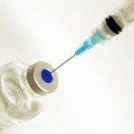
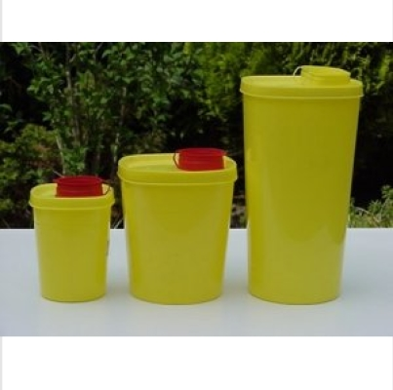
Materiaal
Spuiten
Naalden (opzuig- en injectienaald)
Handschoenen
Nierbekkentje
Gaasjes
Pleister
Alcohol
Naaldencontainer
Ampulzaagje

Slide 12
Prikaccident
Yulia → hoe handelen bloedcontact
http://yulia/index.php?p=528923

Slide 13
Toetsopdracht
Client Boer
Geb.datum: -04-06-1987
Medicatie: Depot Zuclopenthixol 200mg/ml
1 maal per 4 weken 100 mg

